Slide 1




Региональный методист:
эффективные формы деятельности
Гончарук Елена Анатольевна, учитель начальных классов МАОУ СОШ №28 г. Балаково

Slide 2
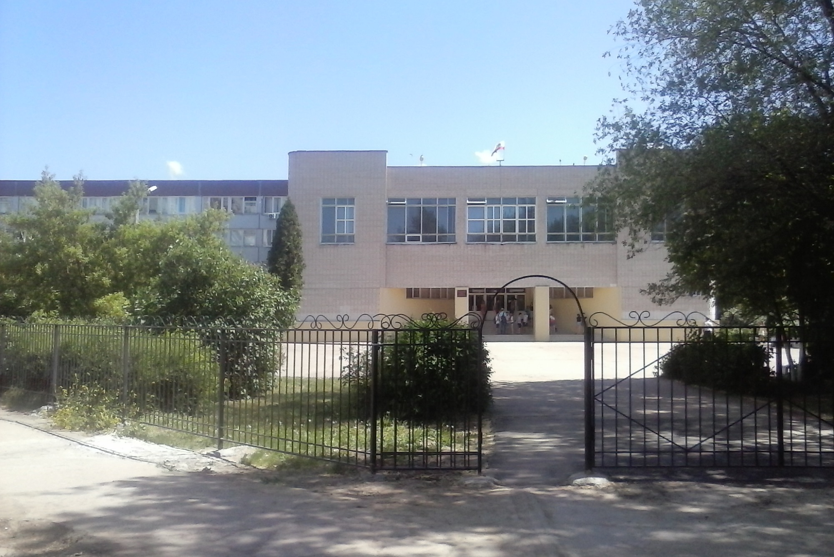

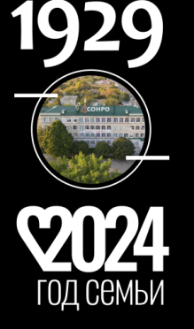



Slide 3


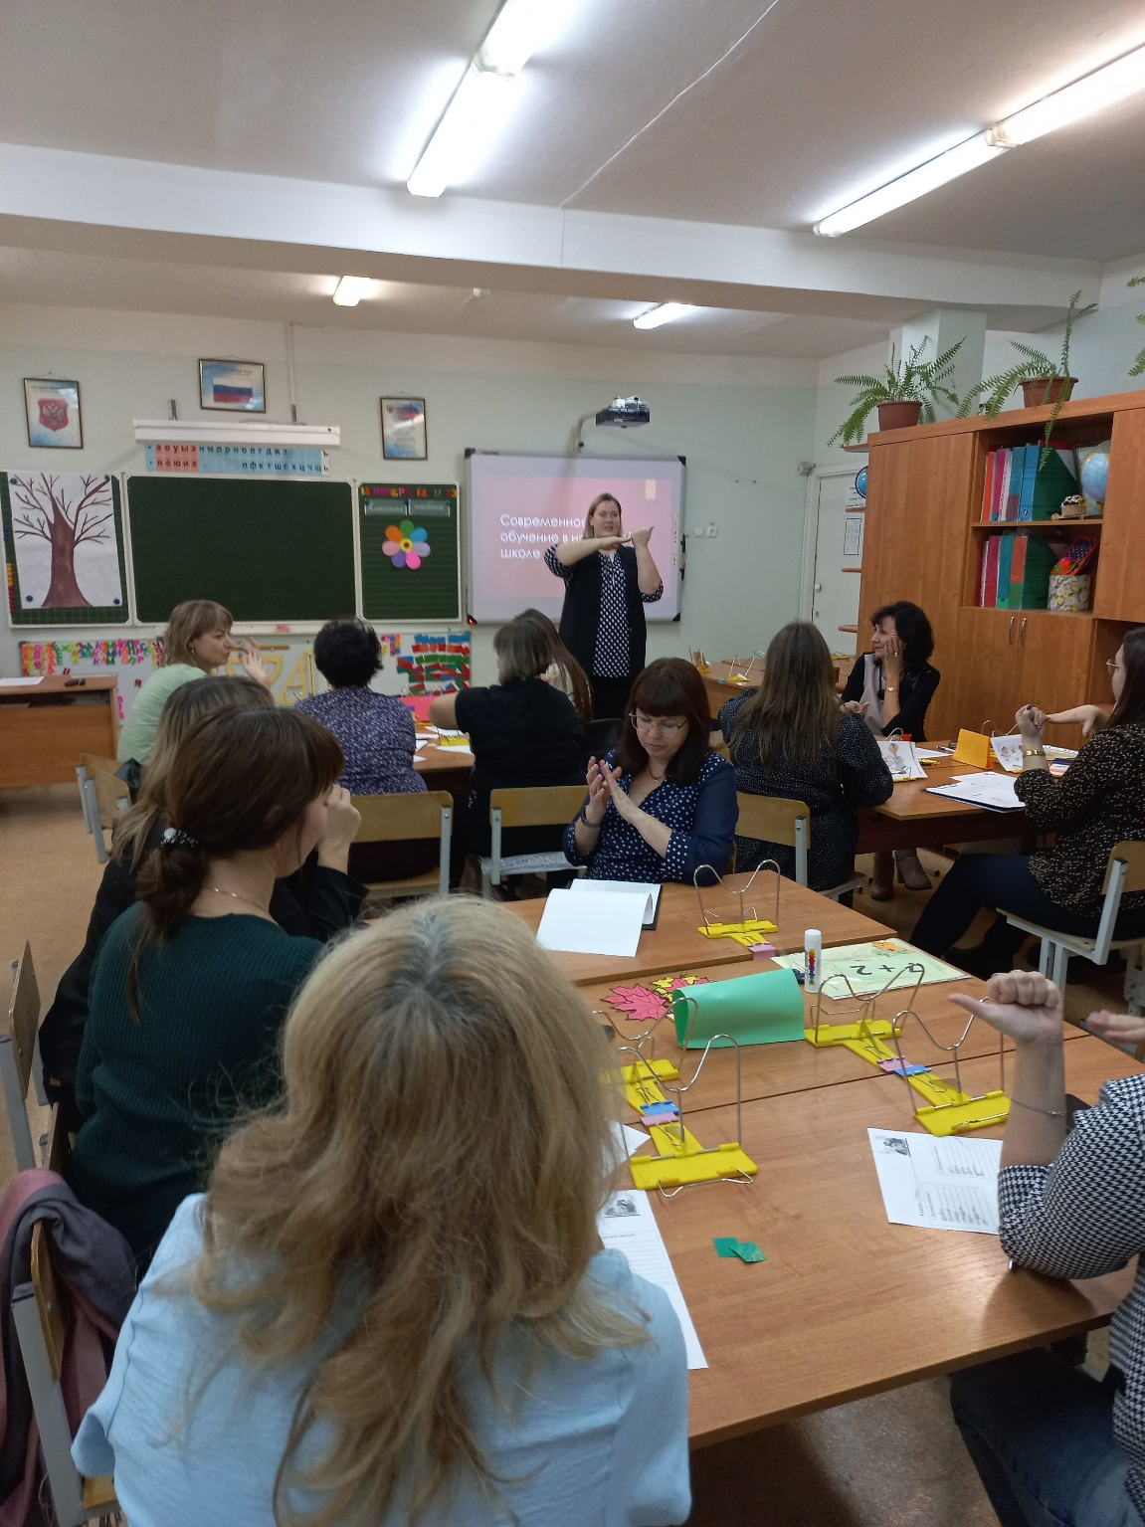
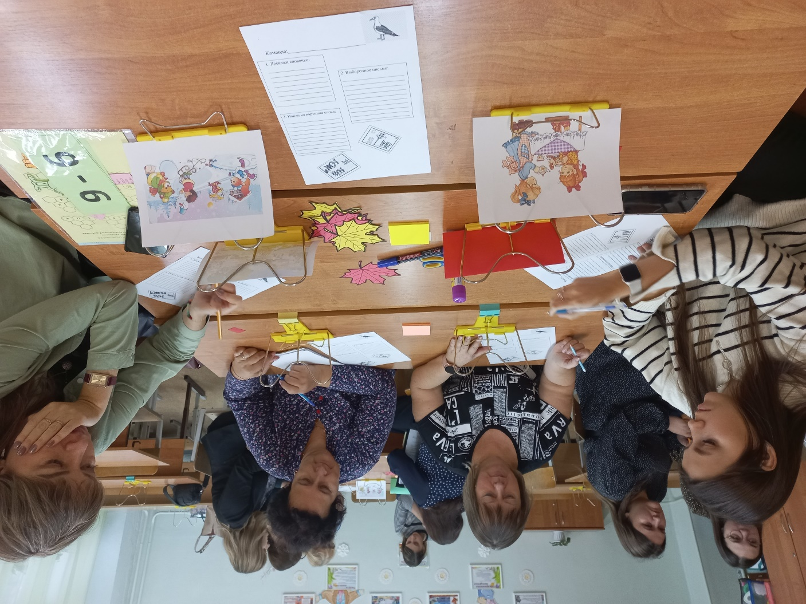

Творческая группа «Слагаемые успеха»
В общеобразовательных учреждениях работают 288 молодых педагогов до 35 лет, из них 92% имеют наставника, которые прошли обучение по программам «Наставничество» и «Реализация системы наставничества педагогических работников в образовательных организациях».
Творческая группа – модель педагогического сообщества, которая отражает все сферы деятельности учителя: методическую подготовку к урокам и внеклассным мероприятиям,
консультации по использованию ИКТ, самообразование, участие в экспериментальной работе и профессиональных конкурсах, руководство проектной работой школьников и создание ЦОР

Slide 4
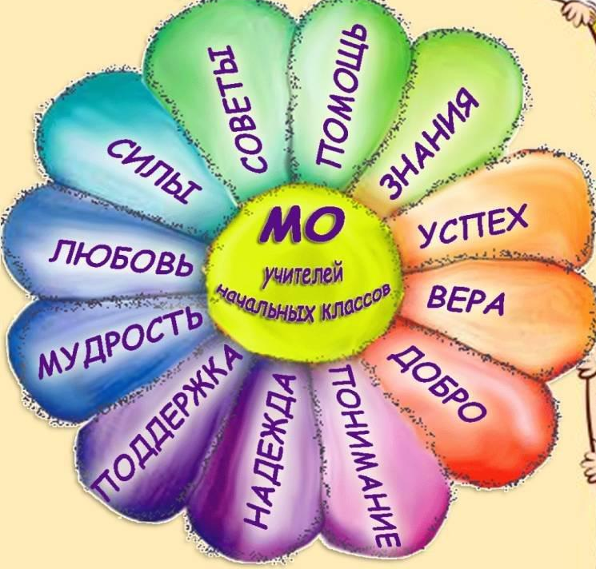
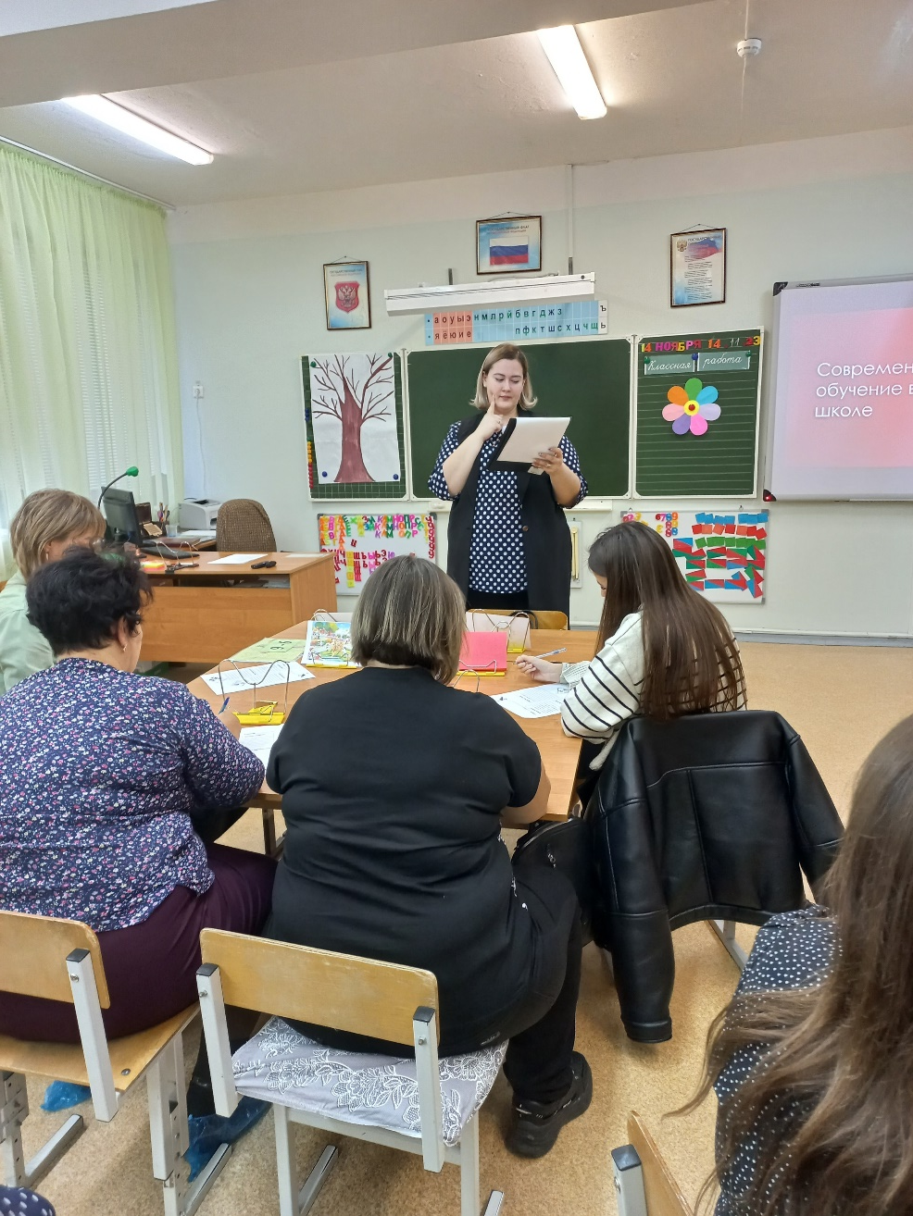
Творческая группа «Слагаемые успеха»
-теоретические семинары (доклады, сообщения);
-семинары-практикумы (доклады, сообщения с практическим показом на уроках, занятиях, классных и внеклассных мероприятиях), практикумы;
-деловые игры;
- «круглые столы». «мозговые штурмы». школа передового опыта. форумы (обсуждение современных новейших методик, достижений психолого-педагогической науки, передового педагогического опыта.

Slide 5
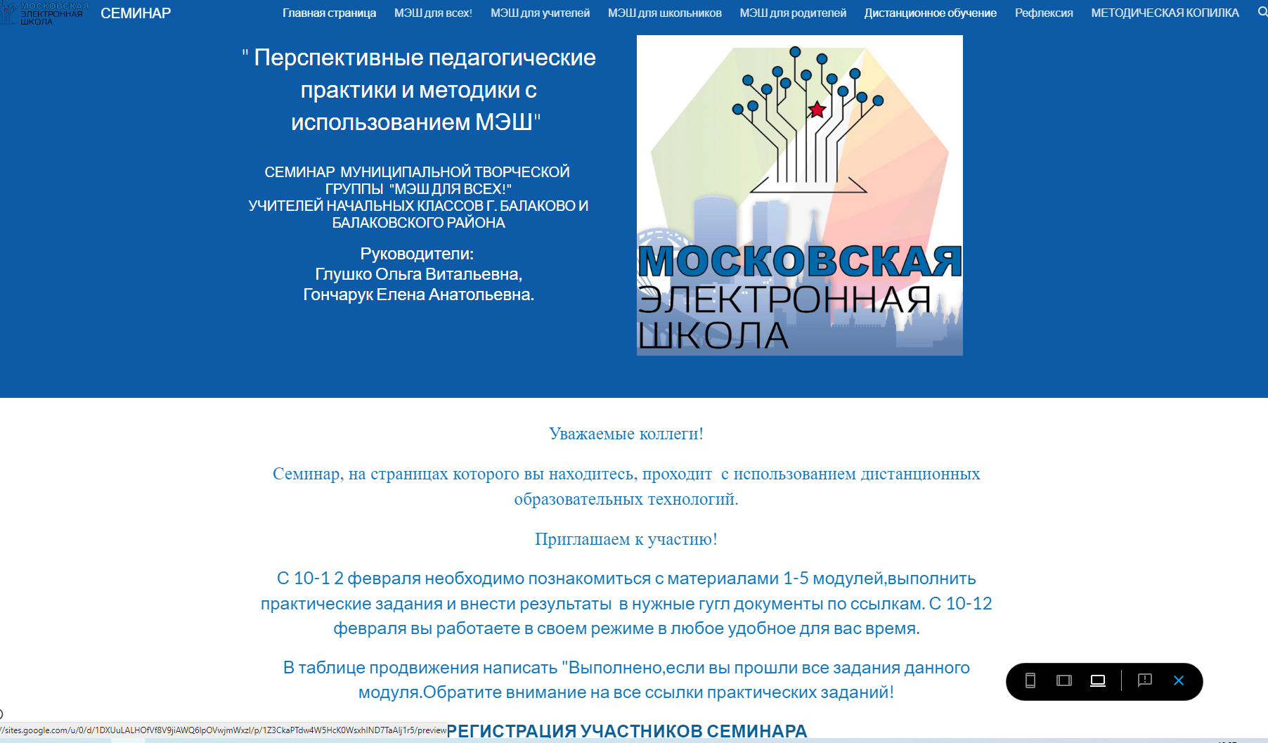
Творческая группа «МЭШ для всех»
В общеобразовательных учреждениях работают 288 молодых педагогов до 35 лет, из них 92% имеют наставника, которые прошли обучение по программам «Наставничество» и «Реализация системы наставничества педагогических работников в образовательных организациях».

Slide 6
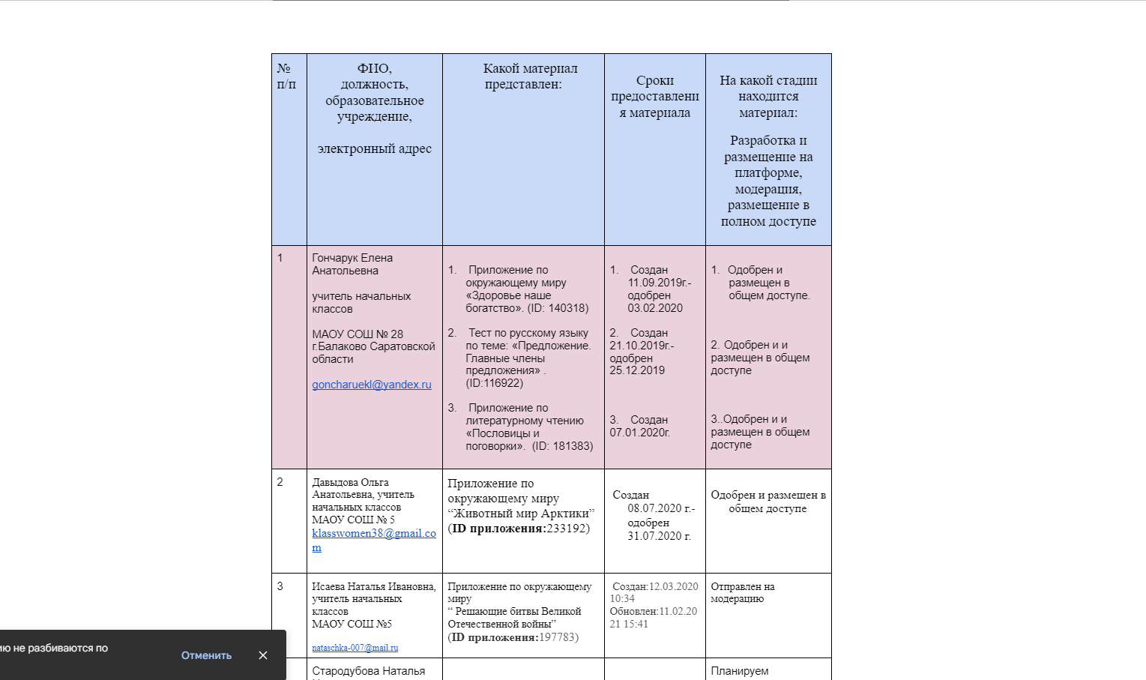
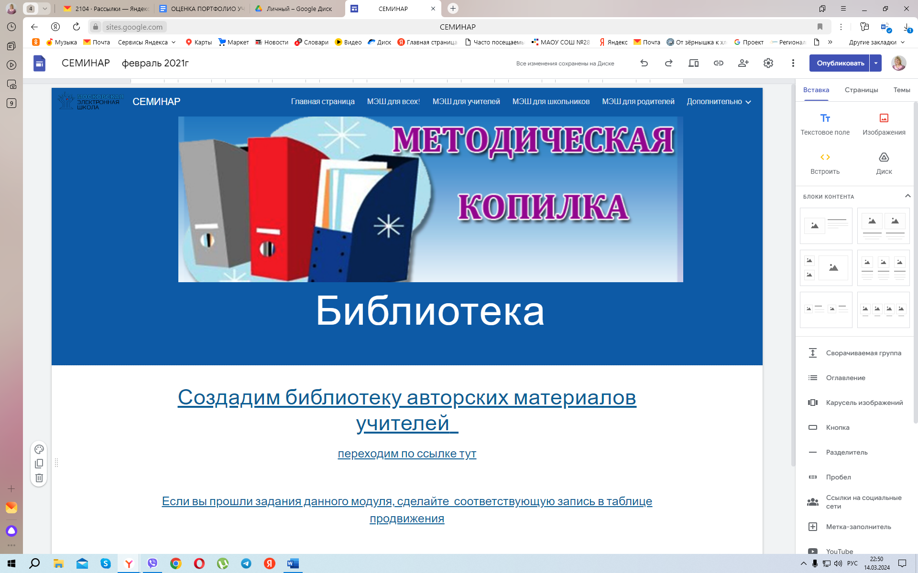
Творческая группа «МЭШ для всех»
В общеобразовательных учреждениях работают 288 молодых педагогов до 35 лет, из них 92% имеют наставника, которые прошли обучение по программам «Наставничество» и «Реализация системы наставничества педагогических работников в образовательных организациях».

Slide 7
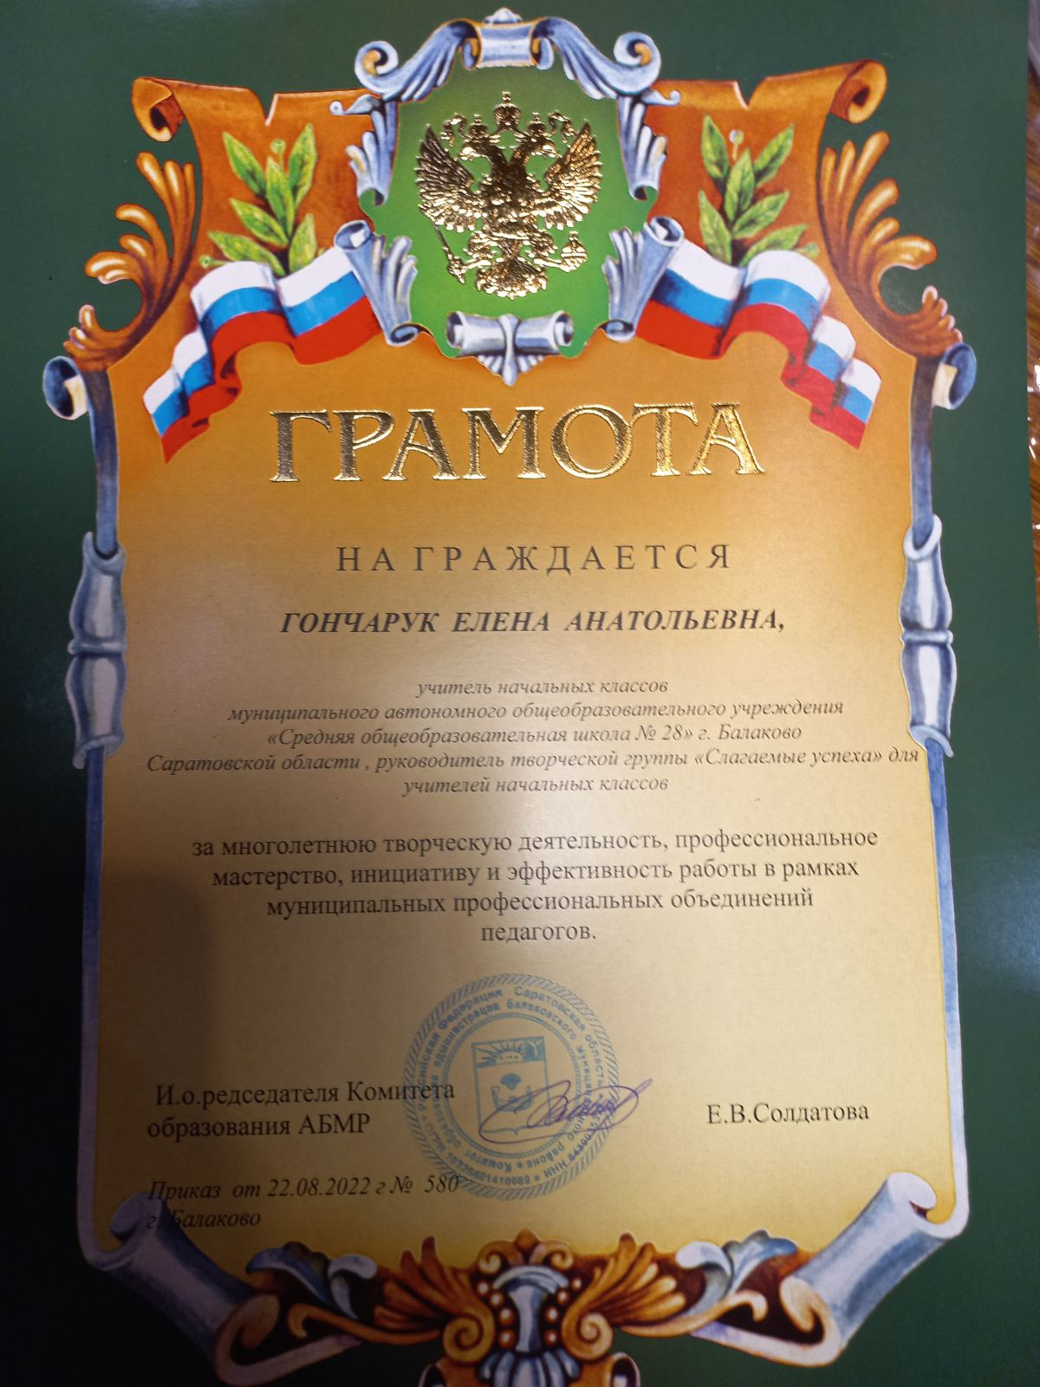
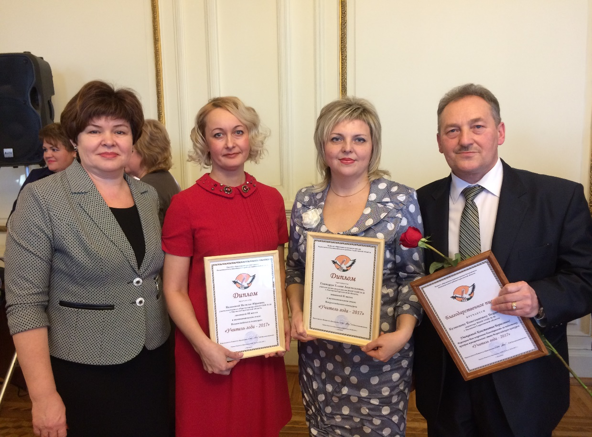
Творческая группа «Слагаемые успеха»
В общеобразовательных учреждениях работают 288 молодых педагогов до 35 лет, из них 92% имеют наставника, которые прошли обучение по программам «Наставничество» и «Реализация системы наставничества педагогических работников в образовательных организациях».
Успех - это:
-удача в задуманном деле;
-высокое профессиональное мастерство;
-достойный результат педагогического труда;
-общественное признание и общественная полезность

Slide 8
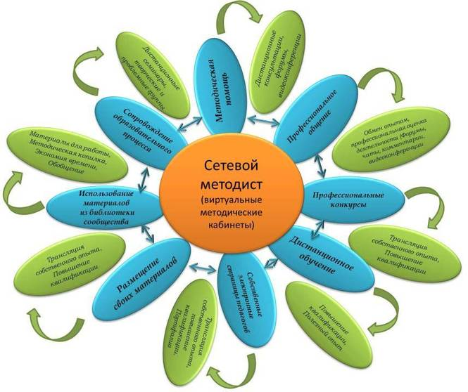
МЕТОДИСТ
В общеобразовательных учреждениях работают 288 молодых педагогов до 35 лет, из них 92% имеют наставника, которые прошли обучение по программам «Наставничество» и «Реализация системы наставничества педагогических работников в образовательных организациях».
М - мастерство
Е - единство мыслей и действий, теории и практики
Т - творческий подход к делу
О - общекультурная эрудиция
Д - достижение поставленных целей
И - инновации, идеи, индивидуальный подход
С - сотрудничество
Т - терпение, толерантность, трудолюбие

Slide 9
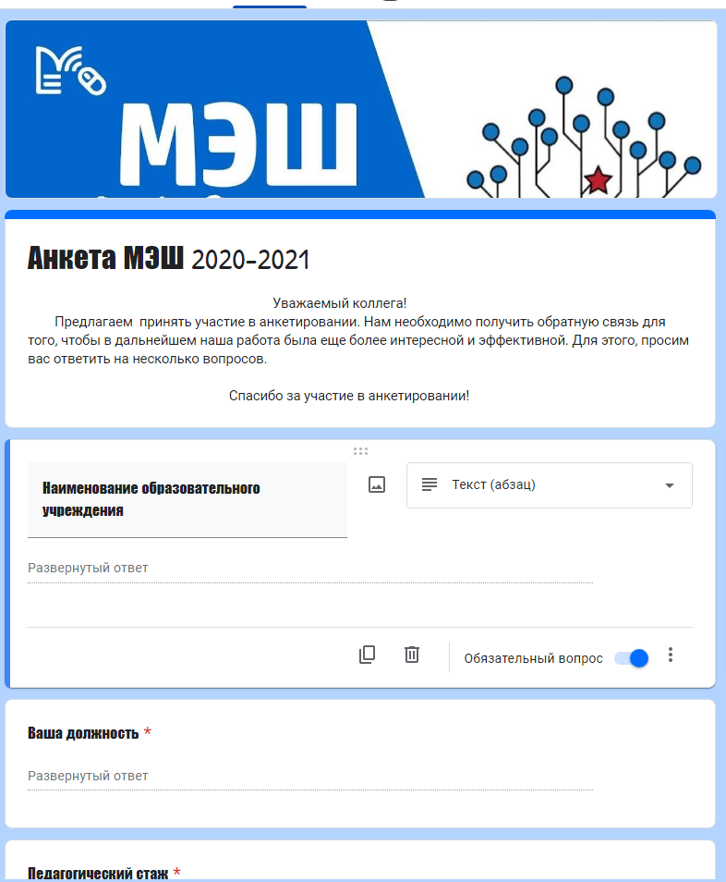
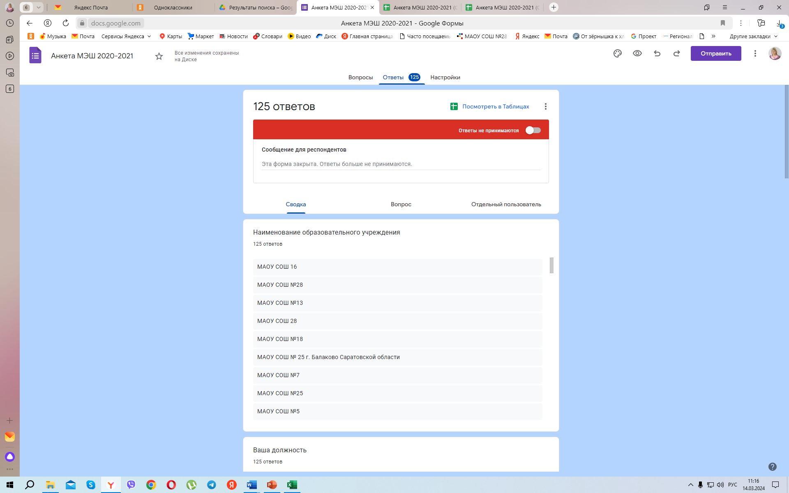
Сетевой методист
В общеобразовательных учреждениях работают 288 молодых педагогов до 35 лет, из них 92% имеют наставника, которые прошли обучение по программам «Наставничество» и «Реализация системы наставничества педагогических работников в образовательных организациях».

Slide 10
Сетевой методист
В общеобразовательных учреждениях работают 288 молодых педагогов до 35 лет, из них 92% имеют наставника, которые прошли обучение по программам «Наставничество» и «Реализация системы наставничества педагогических работников в образовательных организациях».
III тьюторская научно-практическая конференция
с межрегиональным участием
«Реализация ФГОС как механизм развития профессиональной компетентности педагога: инновационные технологии,
тьюторские образовательные практики»

Slide 11
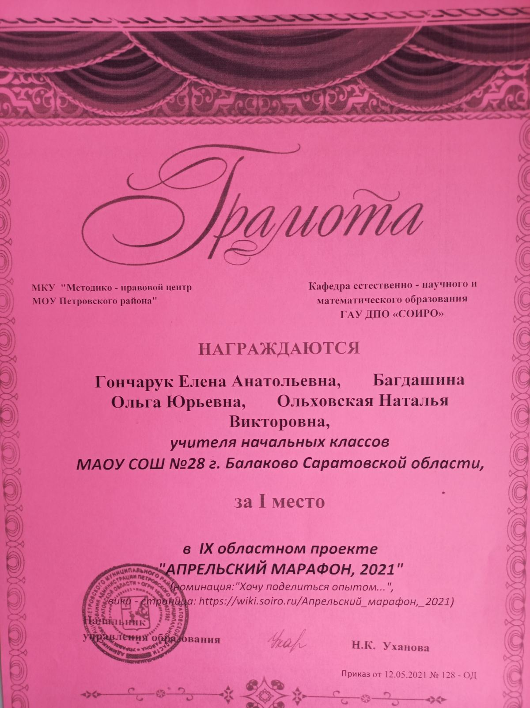
Сетевой методист
победителем IX областного проекта «Апрельский марафон» в номинации «Хочу поделиться опытом» по теме «От мотивации к успеху».
Победитель IX областного проекта
«Апрельский марафон»
в номинации «Хочу поделиться опытом»
по теме «От мотивации к успеху»

Slide 12
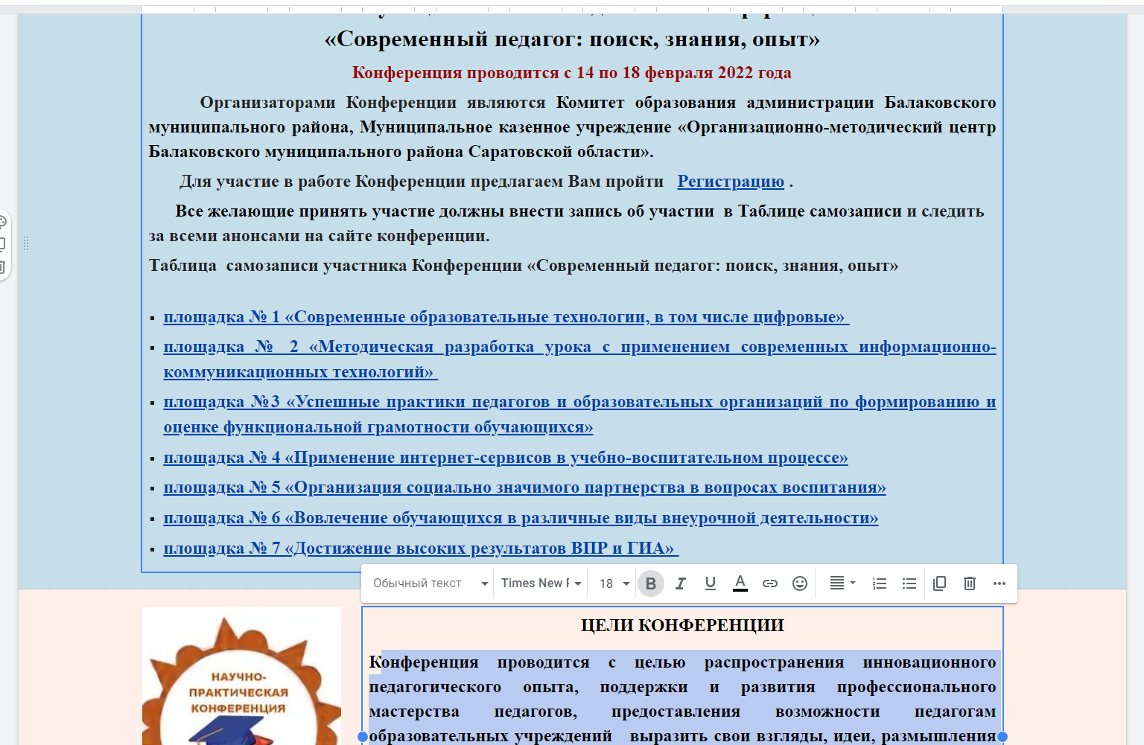
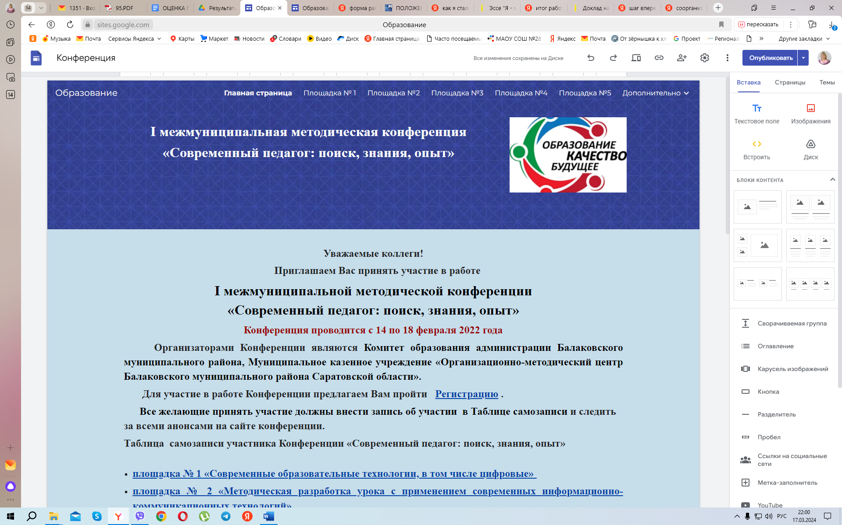
Организатор и модератор конференции
В общеобразовательных учреждениях работают 288 молодых педагогов до 35 лет, из них 92% имеют наставника, которые прошли обучение по программам «Наставничество» и «Реализация системы наставничества педагогических работников в образовательных организациях».

Slide 13
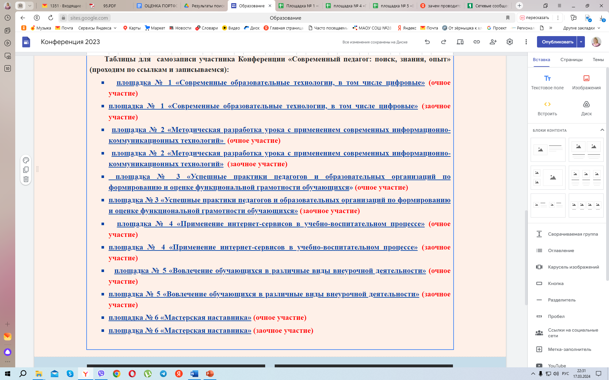
Организатор и модератор конференции
В общеобразовательных учреждениях работают 288 молодых педагогов до 35 лет, из них 92% имеют наставника, которые прошли обучение по программам «Наставничество» и «Реализация системы наставничества педагогических работников в образовательных организациях».

Slide 14
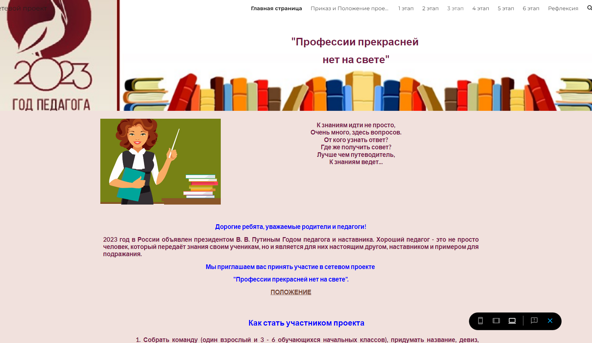
Сетевой проект
В общеобразовательных учреждениях работают 288 молодых педагогов до 35 лет, из них 92% имеют наставника, которые прошли обучение по программам «Наставничество» и «Реализация системы наставничества педагогических работников в образовательных организациях».

